Slide 1
Notes:
Anbefalt tid: 2 timer totalt
Kunnskapsheving og refleksjonsoppgaver: 1 time
HelseIArbeid-spillet: 1 time

Slide 2
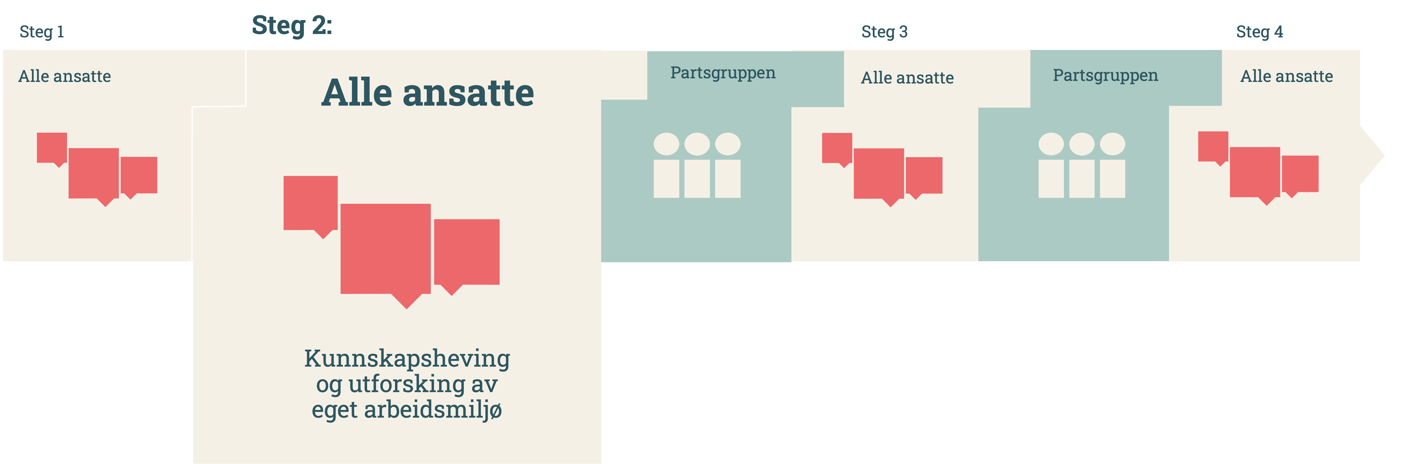
Prosessen
Notes:
Hensikt: Vise hvor vi er i prosessen

Slide 3
Kunnskapsheving og utforsking av eget arbeidsmiljø
Vi møter Erik og ser de første filmene
Vi spiller HelseIArbeid-spillet
Notes:
Hensikt: Å sette rammene for hva som skal skje i møtet.
Støttetekst:
Steg 2 handler om å utforske eget arbeidsmiljø. Vi kombinerer kunnskap og refleksjon for å se hva som fungerer godt og hva vi kan styrke. Gjennom filmer og HelseIArbeid-spillet får vi inspirasjon og mulighet til å dele erfaringer, slik at vi sammen kan skape et bedre arbeidsmiljø.

Slide 4

Hva betyr det for deg å ha en jobb?
Notes:
Hensikt: Få de ansatte til å reflektere over og sette ord på hva jobben betyr for dem i hverdagen. Metode: Refleksjon Snakk med sideperson: Hva betyr det å ha en jobb for deg? Tenk på hva jobben betyr for deg i hverdagen. Anbefalt tid: 1 min Gå rett til neste spørsmål

Slide 5
Hva skjer med oss når jobben blir borte over tid på grunn av helseplager?
Notes:
Hensikt: Gjøre deltakeren bevist på hva en mister når jobben blir borte. Metode: Refleksjon Snakk med sideperson: Hva skjer med oss når jobben blir tatt bort over tid ved helseplager? Hvordan påvirker det livet vårt? Anbefalt tid: 1 min Oppsummer i plenum Støttetekst: Når vi snakker om hva jobben betyr for oss, og hva som skjer hvis den blir borte, ser vi hvor stor rolle arbeid spiller i livene våre. Arbeid handler ikke bare om lønn. Arbeid og arbeidsplassen er en arena hvor vi opplever mestring, får sosial støtte, et sted som gir oss struktur og den er en del av identitet vår for å nevne noe. Dessverre er det mange i dag i Norge som mister denne viktige arenaen på grunn av helseplager. STAMI viser at en av tre sykefravær i Norge skyldes arbeidsmiljøet, helt eller delvis. Det er derfor viktig å jobbe godt og systematisk med arbeidsmiljøet. Når vi jobber med arbeidsmiljøet, kan vi forebygge fravær og skape en arbeidsplass der folk mestrer, trives og føler fellesskap. Og det er dette HelseIArbeid Bedrift skal bidra med.

Slide 6

Film 1
Notes:
Se film.

Slide 7
Refleksjonsspørsmål I filmen ser vi at Erik har en stressende hverdag, både hjemme og på jobb.
Jobb og livet ellers henger tett sammen. Reflekter over hvordan privatlivet kan påvirke deg på jobb – og omvendt.
Hvilke ressurser og hvilke krav opplever vi i vår arbeidshverdag?
Hva kjennetegner et arbeidsmiljø hvor det er godt å gå på jobb når man opplever stress eller belastninger i hverdagen?
Notes:
Hensikt: Knytte fagstoffet til egen arbeidsplass og eget liv.
Spørsmålene kan brukes både til refleksjon i grupper og egenrefleksjon. Plukk ut det/de spørsmålene som oppleves som hensiktsmessige for bedriften.

Slide 8
Film 2
Notes:
Se film.

Slide 9
Refleksjonsspørsmål I filmen ser vi at Erik våkner med vondt i ryggen og ikke greier å gå på jobb.
Hvilke faktorer påvirker om Erik går tilbake på jobb når de verste ryggsmertene har gitt seg?
Tenk på din egen arbeidsplass. Hva kan dere på arbeidsplassen gjøre for at det skal være mulig å gå på jobb – helt eller delvis – med muskel- og skjelettplager?
Hvordan kan denne helsekunnskapen om hvordan ting henger sammen, påvirke måten du håndterer smerte og bekymring?
Notes:
Hensikt: Knytte fagstoffet til egen arbeidsplass og eget liv.
Spørsmålene kan brukes både til refleksjon i grupper og egenrefleksjon. Plukk ut det/de spørsmålene som oppleves som hensiktsmessige for bedriften.

Slide 10
HelseIArbeid-spillet - del 1 Snakke om temaer som er relevant for arbeidsmiljøet. Sortere og prioriter det som er viktig for dere.
Notes:
Hensikt: Introdusere HIA spillet Støttetekst: HelseIArbeid-spillet Spillet tar utgangspunkt i psykososiale faktorer som påvirker oss på arbeidsplassen. Spillet har kort med utsagn om arbeidsmiljø og gjennom dialog og refleksjon får dere mulighet til å løfte fram det som er viktig for dere og finne tiltak som styrker arbeidsmiljøet. I dette steget skal dere reflektere og prioritere det dere ønsker å jobbe med. Det er først i neste møte at vi jobber med tiltak.
Metoder: Kort med positivt formulerte påstander om psykososialt arbeidsmiljø IGP Sorteringsark Prioriteringark Utsjekk
Det er aktuelt for IA rådgiver å vite at HelseIArbeid spillet har kort som treffer lovendringen som er gjort i arbeidsmiljøloven om psykososialt arbeidsmiljø 5.juni 2025. I stortingsmøte 5. juni 2025 ble det gjort følgende vedtak i lov om endring i arbeidsmiljøloven (krav til det psykososiale arbeidsmiljøet) I lov 17. juni tjuetjuefem nummer 62 om arbeidsmiljø arbeidstid og stillingsvern mv. gjøres følgende endring:
Paragraf 4 til 3 arbeidet skal organiseres planlegges og gjennomføres slik at psykososiale arbeidsmiljøfaktorer i virksomheten er fullt forsvarlig ut fra hensynet til arbeidstakerens helse sikkerhet og velferd (2)psykososiale arbeidsmiljøfaktorer er i tillegg til forhold som nevnt i tredje til sjette ledd blant annet a. uklare eller motstridene krav og forventninger i arbeidet
b. emosjonelle krav og belastninger i arbeidet med mennesker
c. arbeidsmengde og tidspress som innebærer ubalanse mellom arbeidet som skal utføres og den tiden som er til rådighet d. støtte og hjelp i arbeidet. Loven gjelder fra den tiden kongen bestemmer

Slide 11
HelseIArbeid-spillet – del 1
Refleksjon rundt utsagn i kortene Deltagerne leser opp og deler meninger om ulike utsagn relatert til arbeidsmiljø
Sortering
Kortene sorteres på spillebrett med temaene:
Dette jobber vi godt med og ønsker å fortsette med
Dette ønsker vi å jobber mer med
Dette er ikke relevant for oss
Lage egne kort: Åpne opp for å fylle ut blanke kort
Avstemming med poeng Hver deltaker har fem poeng til å fordele på utsagnene i en avstemning for å bestemme prioriteringer.
Prioriter Velg 1-2 kort og begrunner valgene
Del i plenum Gruppens prioriteringer med begrunnelser deles i plenum.
Notes:
Hensikt: Gå igjennom det gruppene skal jobbe med
Anbefalt tid: 1 time Gruppeinndeling: 5-8 per gruppe. Mindre grupper gir mer tid til deling for hver. Hver gruppe skal skal ha:
Et sett med spillekort
Spillebrett for sortering (3 ark)
Arbeidsark prioritering
Lurt å huske på: Husk å skriv tydlig dersom arkene ikke fylles inn digital.

Slide 12
Kjøreregler for god dialog
Vi ønsker en åpen dialog.
Vi lytter til hverandre.
Vi viser forståelse.
Vi er åpne for forskjellige synspunkter.
Vi ser framover og er konstruktive
Vi sørger for at alle kommer til ordet
Notes:
Hensikt: Gå igjennom kjøreregler for god dialog. Forslag til spørsmål: Er det andre ting som bør være med på denne lista som ikke er skrevet opp?

Slide 13
Fase 0 Forberedelser
Denne fasen forutsetter at du printer ut og har har med deg,
Spillkort til «HelserIArbeid-spillet»
Arbeidsark: «Dette ønsker vi å jobbe mer med»
Arbeidsark: «Dette jobber vi godt med og ønsker å fortsette med»
Arbeidsark: «Dette er ikke relevant for oss».
Disse finner du på nettsiden.
Det kan være hensiktsmessig å dele inn i grupper på 4-6 personer. Du vil trenge ett sett med arbeidsark og spillkort til hver gruppe.
Notes:
Instruksjon til IA-rådgiver.

Slide 14
Fase 1 Sortering av kort
Sortering av kort i gruppene
Velg en referent og en tidtaker
Legg de tre spillebrettene foran dere.
Hver deltaker trekker et kort, leser utsagnet høyt og deler sin mening.
Gruppen diskuterer utsagnet:
Er vi fornøyde med dette?
Ønsker vi å forbedre det?
Er det ikke relevant for oss?
Bli enig og legg kortet på riktig spillebrett. Hvis dere er uenige om hvor kortet skal plasseres, er det den som trakk kortet som bestemmer.
Når alle kortene er gjennomgått:
Bruk noen minutter på å fylle ut blanke kort med temaer dere mener er viktige, men som ikke står på kortene.
Den som skriver et nytt kort, leser det høyt og plasserer det på det spillebrettet de mener passer best.
Notes:
Hensikt: Sortere kort med utsagn Anbefalt tid: minst 30 minutter
Matriell:
1 kortstokk per gruppe
Et sett med tre spillebrett per gruppe Støttetekst: Her skal gruppene jobbe seg igjennom spillekortene og sortere de på spillearkene. Denne delen gir deltakerne mulighet til å reflektere over ulike aspekter ved eget arbeidsmiljø. Eksempel: Hvis dere synes at følgende utsagn: «Tilbakemelding - Vi får konstruktive tilbakemeldinger på arbeidet vårt » er viktig og fungerer og bør opprettholdes, legger dere kortet på «Dette jobber vi godt med og ønsker å fortsette med». Hvis dere synes at følgende utsagn: «Læring og utvikling-Vi har gode muligheter for både faglig og personlig utvikling» er viktig og bør forbedres, legger dere kortet på «Dette ønsker vi å jobbe mer med» Hvis dere synes at følgende utsagn: «Kommunikasjon-Kommunikasjon på tvers av avdelinger fungerer godt» ikke er spesielt viktig for arbeidsmiljøet akkurat nå, legger dere kortet på «Dette er ikke relevant for oss».

Slide 15
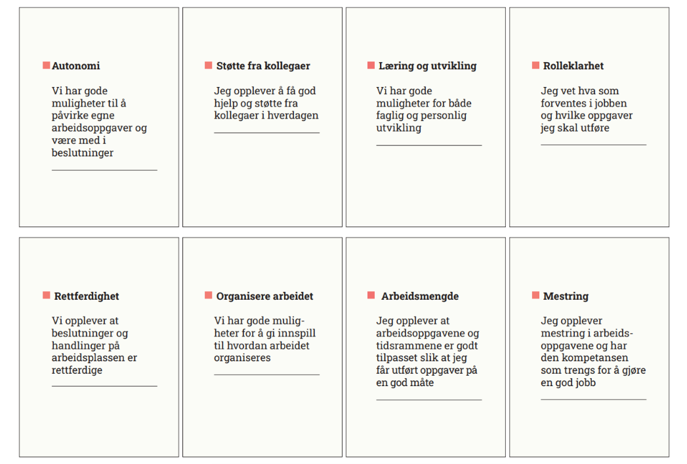
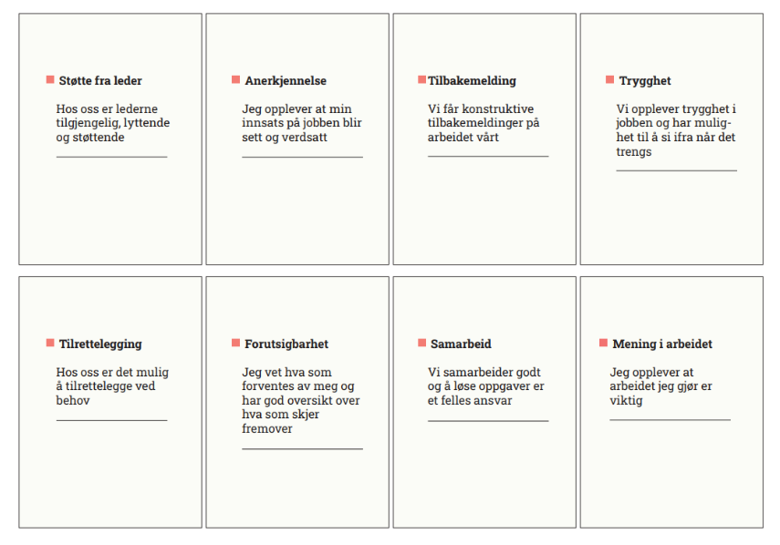
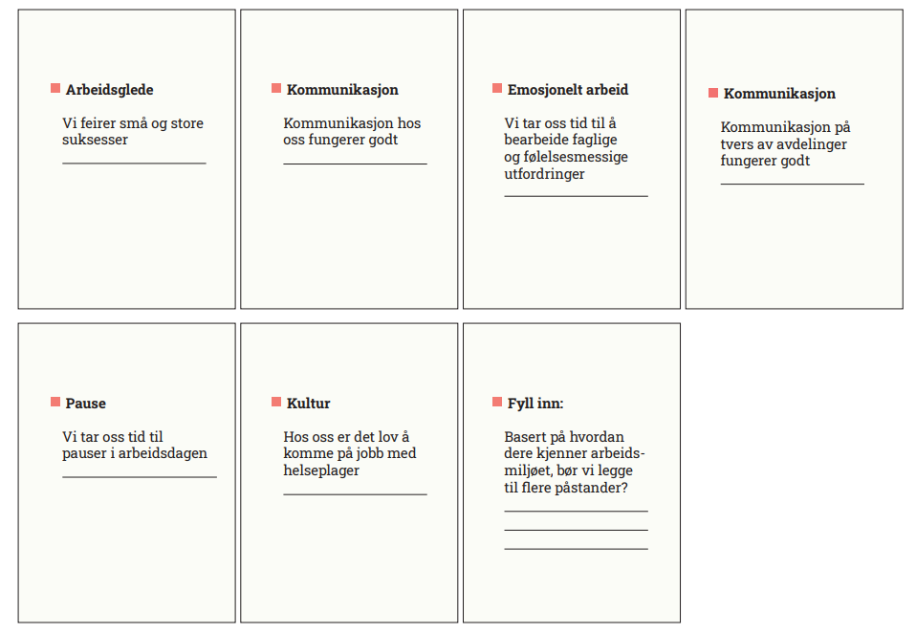
Notes:
Kortene som skal brukes. Lastes ned og printes ut fra nettsiden

Slide 16
Dette ønsker vi å jobbe mer med
Notes:
Spillebrett – skrives ut, ett eksempler til hver gruppe.

Slide 17
Dette jobber vi godt med og ønsker å fortsette med
Notes:
Spillebrett – skrives ut, ett eksempler til hver gruppe.

Slide 18
Dette er ikke relevant for oss
Notes:
Spillebrett – skrives ut, ett eksempler til hver gruppe.

Slide 19
Fase 2 Prioritering av kort
Prioritering av kort i gruppene
Hver deltaker får 5 stemmer.
Stem på de kortene du mener er viktigst å jobbe med:
Du kan stemme på kort fra «Dette ønsker vi å jobbe mer med» eller «Dette jobber vi godt med og ønsker å fortsette med».
Du kan bruke alle stemmene på ett kort eller fordele dem på flere.
Når alle har stemt:
Finn de to kortene med flest stemmer.
Skriv dem inn på arbeidsarket for prioritering.
Legg til en kort begrunnelse for hvorfor disse er viktige.
Tips: Husk tydelig skrift
Notes:
Hensikt: Prioritere kort Anbefalt tid: Minst 20 minutter
Materiell: Penn til å skrive streker (stemmer)
Arbeidsark prioritering
Støttetekst: Her skal deltakerne prioritere hvilke temaer som er viktigst å jobbe med. Hver deltaker får fem stemmer som de kan bruke på kortene de mener er mest relevante. Det er mulig å stemme på kort fra kategoriene «Dette ønsker vi å jobbe mer med» eller «Dette jobber vi godt med og ønsker å fortsette med». Deltakerne kan velge å bruke alle stemmene på ett kort eller fordele dem på flere kort.
Når alle har stemt, teller gruppen opp stemmene og finner de to kortene som har fått flest stemmer. Disse skrives inn på arbeidsarket for prioritering, og gruppen legger til en kort begrunnelse for hvorfor disse temaene er viktige. Til slutt deler referenten gruppens to prioriterte kort og begrunnelse med resten av deltakerne dersom det er tid, og det utfylte arbeidsarket leveres til partsgruppa for videre arbeid før neste møte.

Slide 20
Notes:
Hensikt: Prioritere kort Anbefalt tid: Minst 20 minutter
Materiell: Penn til å skrive streker (stemmer)
Arbeidsark prioritering
Støttetekst: Her skal deltakerne prioritere hvilke temaer som er viktigst å jobbe med. Hver deltaker får fem stemmer som de kan bruke på kortene de mener er mest relevante. Det er mulig å stemme på kort fra kategoriene «Dette ønsker vi å jobbe mer med» eller «Dette jobber vi godt med og ønsker å fortsette med». Deltakerne kan velge å bruke alle stemmene på ett kort eller fordele dem på flere kort.
Når alle har stemt, teller gruppen opp stemmene og finner de to kortene som har fått flest stemmer. Disse skrives inn på arbeidsarket for prioritering, og gruppen legger til en kort begrunnelse for hvorfor disse temaene er viktige. Til slutt deler referenten gruppens to prioriterte kort og begrunnelse med resten av deltakerne dersom det er tid, og det utfylte arbeidsarket leveres til partsgruppa for videre arbeid før neste møte.

Slide 21
Fase 3 Dele i plenum
Dele med de andre gruppene
10. Referenten deler gruppens to prioriterte kort og begrunnelse med resten av deltakerne.
11. Lever arbeidsarket til partsgruppa. Det skal brukes i videre arbeid før neste møte.
Notes:
Hensikt: Dele med hverandre Anbefalt tid: minst 10 minutter Støttetekst:
Til slutt deler referenten gruppens to prioriterte kort og begrunnelse med resten av deltakerne dersom det er tid, og det utfylte arbeidsarket leveres til partsgruppa for videre arbeid før neste møte.

Slide 22
Veien videre
Partsgruppen går igjennom gruppenes prioriteringer
Velger det viktigste kortet å gå videre med som blir utgangspunktet for å lage tiltak.
Notes:
Hensikt: Å informere ansatte om hva som skjer før neste møtepunkt. Støttetekst: Til neste møte skal partsgruppen arbeide videre med prioriteringene som gruppene har kommet frem til. Oppgaven deres er å se om det finnes kort som går igjen på tvers av gruppene, og deretter bli enige om ett kort som skal være hovedfokus for det videre arbeidet i neste møte.

Slide 23
Hva er det viktigste du tar med deg fra dagen i dag?
Notes:
Hensikt: Avslutte dagen på en god måte Metode: Reflekter med sideperson. Hvis det er tid, hent noen eksempler i plenum

Slide 25
Valgfritt tilleggsstoff

Slide 26


Vårt beste tips til hva dere kan gjøre til neste samling:
Notes:
Her kan IA rådgiver legge inn en oppgave som de ansatte kan gjøre til neste gang.

